Slide 1
HTML5 Form 태그와 서블릿
Chapter
03
➜ 3.1_HTML5의 개요
➜ 3.2_HTML5의 Form
➜ 3.3_서블릿에서 파라미터 처리

Slide 2
3.1 HTML5의 개요 - 1
HTML5는 기존의 HTML, XHTML, HTML DOM 기술을 포괄하는 웹 표준 기술
잘 사용하지 않는 XHTML 보다 기존에 많이 사용되어진 HTML을 업그레이드하는 방향으로 애플, 모질라, 오페라 벤더들이 WHATWG (Web HyperText Application Technology Working Group)을 구성하여 진행하고 있는 프로젝트
아직까지 표준안으로 확정되지 않고 진행 중
모든 브라우저가 HTML5를 지원하지는 못하지만, 기존에 사용되던 HTML, CSS, DOM, Javascript 기술이 기반이 되고 플랫폼에 독립적이며 플래시(Flash)와 같은 외부 플러그인을 대체 할 수 있는 기술
현재 최신 브라우저에서 거의 대부분이 지원되는 추세이며, 앞으로 모든 브라우저가 지원할 것으로 예상

Slide 3
3.1 HTML5의 개요 - 2
HTML5의 주요 특징
자유로운 2D 그래픽 처리가 가능
동영상이나 음성 재생이 쉽게 처리 가능
클라이언트 측에 데이터 저장 기능이 가능
offline에서도 동작하는 애플리케이션이 가능
백그라운드 처리 수행이 가능
서버로부터의 데이터 푸시나 서버와의 쌍방향 통신 수행이 가능
로컬 파일의 내용 읽기가 가능
웹 접근성이 향상
calendar, time, date, url, search 같은 새로운 폼 관련 태그 추가가 제공

Slide 4








3.2 HTML5의 Form - 1
HTML 폼은 CGI 및 JSP/Servlet을 포함한 웹 어플리케이션을 개발할 때 반드시 필요한 기본이 되는 요소
클라이언트와 웹 어플리케이션 간에 데이터 전달을 가능하게 하는 다양한 태그들을 제공
회원 가입, 로그인 등과 같이 사용자가 직접 데이터를 입력할 수 있도록 지원
폼 필드의 컴포넌트

Slide 5
3.2 HTML5의 Form - 2
input 태그의 공통되는 3가지 속성
type(필수 속성)
input 태그의 종류를 지정할 때 사용 가능
text, submit, reset, checkbox, radio, password, hidden, number, date, color, range 값들을 지정할 수 있음
name(필수 속성)
사용자가 입력한 데이터는 폼 데이터 또는 파라미터(parameter)라고 부르며, 웹 서버로 전송이 가능
파라미터는 ‘name=value’ 형식으로 전송
value는 사용자가 입력한 데이터이고 name은 input 태그의 name에 해당
만약 파라미터가 여러 개인 경우에는 &를 사용하여 여러 파라미터를 구분
서버로 전송된 파라미터는 JSP 및 Servlet에서 name 값을 이용하여 value를 얻을 수 있음
value(선택 속성)
사용자가 지정한 설정 값을 저장하며, 입력되는 모든 데이터는 문자열로 처리

Slide 6
3.2 HTML5의 Form - 3
3.2.1 textfield 태그
한 줄 데이터를 입력하는 용도로 사용되는 태그
폼 데이터가 웹 서버에 파라미터로 전송되는 경우에는 ‘username=홍길동’ 형식으로 전송
일반적으로 value는 사용자가 지정한 값으로 설정하기 때문에 생략
형 식 | <input type="text" name="username" value="홍길동" />
결 과

Slide 7
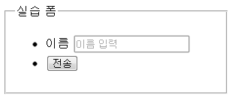
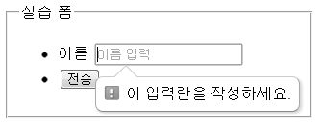
3.2 HTML5의 Form - 4
HTML5의 textfiled 설정이 가능한 속성
autofocus
화면이 보일 때 자동으로 포커스가 지정
placeholder :
사용자가 입력할 데이터의 종류를 쉽게 알 수 있도록 흐리게 문자로 표시
사용자가 데이터를 입력하면 자동으로 제거(최신 크롬 브라우저 환경)
required
필수 입력 속성에 사용 가능
데이터를 입력하지 않고 전송 버튼을 클릭하면, 데이터가 서버에 전송되지 않고 데이터를 입력하라는 경고문이 출력(최신 크롬 브라우저 환경)

Slide 8

3.2 HTML5의 Form - 5
3.2.2 checkbox 태그
여러 데이터 값을 체크하는 용도의 태그
일반적으로 NAME 값은 모두 동일한 값으로 지정하여 그룹으로 사용
폼 데이터가 웹 서버에 파라미터로 전송되는 경우에는 ‘fruit=orange& fruit=banana’ 형식으로 전송
체크하지 않은 apple은 전송되지 않음
형 식 | <input type="checkbox" name="fruit" value="apple">사과<br/> <input type="checkbox" name="fruit" value="orange">오렌지<br/> <input type="checkbox" name="fruit" value="banana">바나나<br/>
결 과

Slide 9

3.2 HTML5의 Form - 6
3.2.3 radio 태그
여러 데이터 값 중에서 하나만을 체크하는 용도의 태그
checkbox와 마찬가지로 NAME 값은 모두 동일한 값으로 지정하여 그룹으로 사용
checked=“checked” 속성 값을 이용하여 기본 값으로 설정이 가능
폼 데이터가 웹 서버에 파라미터로 전송되는 경우에는 ‘sex=M’ 형식으로 전송
형 식 | <input type="radio" name="sex" value="F">여성<br/> <input type="radio" name="sex" value="M" checked="checked">남성<br/>
결 과

Slide 10
3.2 HTML5의 Form - 7
3.2.4 password 태그
한 줄 데이터를 입력하는 Textfield 용도와 유사
입력시킨 데이터는 다음과 같이 암호화 되어 표시
폼 데이터가 웹 서버에 파라미터로 전송되는 경우에는 ‘passwd=secret’ 형식으로, 실제 입력한 데이터가 전송
형 식 | <input type="password" name="passwd" value="secret" />
결 과

Slide 11
3.2 HTML5의 Form - 8
3.2.5 hidden 태그
실제로는 존재하지만 웹 브라우저에서 hidden 형태로 사용하기 위한 태그
폼 데이터가 웹 서버에 파라미터로 전송되는 경우에는 ‘action=hidden Data’ 형식으로 전송
일반적으로 사용자가 입력한 데이터가 아닌 직접 특정 값을 웹 서버로 전송하기 위해서 사용(상수 값 형태로 사용되는 경우)
형 식 | <input type="hidden" name="action" value="hiddenData" />

Slide 12

3.2 HTML5의 Form - 9
3.2.6 select 태그
리스트 형태의 데이터를 사용하기 위한 태그
select 태그에 NAME 값을 지정하고, option 태그에 VALUE 값을 설정
selected=“selected” 속성 값을 이용하여 기본 값으로 설정이 가능
폼 데이터가 웹 서버에 파라미터로 전송되는 경우에는 ‘smartphone= Galaxy3’ 형식으로 전송
형 식 | <select name="smartphone"> <option value="iPhone5">아이폰5</option> <option value="Galaxy3" selected="selected">갤럭시3</option> <option value="Galaxy4">갤럭시4</option> </select>
결 과

Slide 13

3.2 HTML5의 Form - 10
3.2.7 textarea 태그
여러 줄의 많은 데이터를 입력하는 용도로 사용되는 태그
rows 속성을 이용하여 행의 개수를 지정하고 columns 속성을 이용하여 열의 개수를 지정
VALUE 속성이 아닌 <textarea>와 </textarea> 태그 사이에 설정 값을 지정
폼 데이터가 웹 서버에 파라미터로 전송되는 경우에는 ‘comment= abcdef..yz’ 형식으로 전송
형 식 | <textarea name="comment" rows="5" columns="20"> abcdefghijklmnopqrstuvwxyz </textarea>
결 과

Slide 14
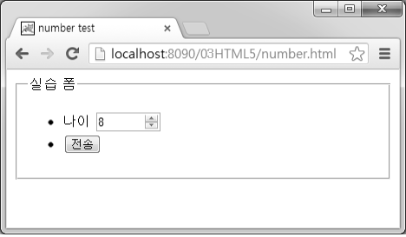
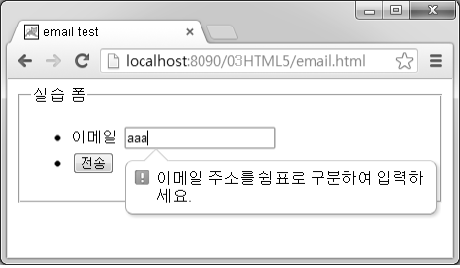
3.2 HTML5의 Form - 11
3.2.8 number 태그
HTML5에서 추가된 input 태그
정수 값을 입력하는 경우에 사용
설정 가능한 속성
min : 지정 가능한 최소 정수 값
max : 지정 가능한 최대 정수 값
step : 선택 시 증가 및 감소되는 값. 지정하지 않으면 자동으로 1씩 증가 및 감소
3.2.9 email 태그
HTML5에서 추가된 input 태그
email을 입력하는 경우에 사용
email 형식에 위배되면, 서버에 전송되지 않고 에러 문구를 표시
multiple 속성을 지정하여 email를 복수로 지정이 가능

Slide 15
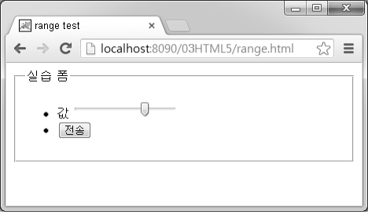
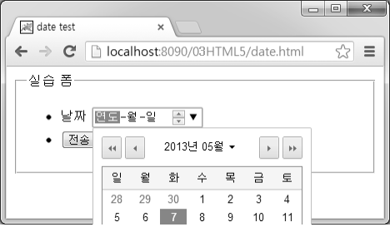
3.2 HTML5의 Form - 12
3.2.10 range 태그
HTML5에서 추가된 input 태그
특정 값을 범위로 지정하는 경우에 사용
number 태그와 마찬가지로 min, max, step 속성 값을 지정
3.2.11 date 태그
HTML5에서 추가된 input 태그
날짜를 지정하는 경우에 사용

Slide 16
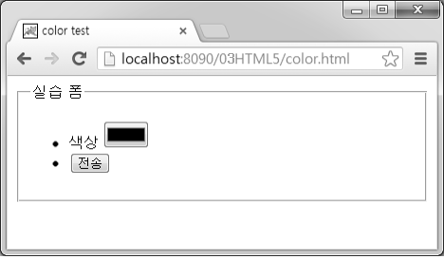
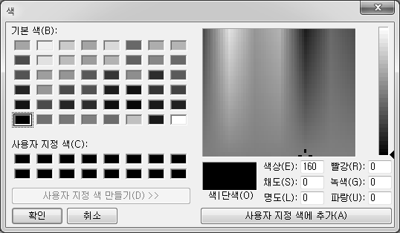
3.2 HTML5의 Form - 13
3.2.12 color 태그
HTML5에서 추가된 input 태그
색상을 지정하는 경우에 사용

Slide 17
3.2 HTML5의 Form - 14
3.2.13 form 태그와 submit 태그
form 태그
여러 가지 input 태그들을 포함하는 컨테이너(container) 역할을 담당하는 태그
웹 서버에 사용자가 입력한 데이터를 전송하기 위해서는 반드시 form 태그 내에 input 태그들을 지정해야 함
form 태그 내에 지정하지 않은 input 태그는 웹 서버로 전송되지 않음
submit 태그
웹 서버에 사용자가 입력한 폼 데이터를 전송하기 위한 버튼 태그
사용자는 form 태그안의 input 태그에 값을 설정하고 submit 버튼을 선택함으로써, 원하는 데이터를 웹 서버에 전송
form 태그와 submit 태그는 일반적으로 같이 사용

Slide 18
3.2 HTML5의 Form - 15
form 태그의 주요 속성들
action
submit 버튼을 선택했을 때, 웹 서버에서 요청을 처리할 웹 컴포넌트를 지정
html 및 jsp와 servlet 설정이 모두 가능
method
웹 브라우저에서 웹 서버로 요청하는 처리 방법을 명시
① GET(get)
기본처리 방법으로서, 요청 파라미터 값이 웹 브라우저 URL에 명시되어 웹 서버로 전송(HTTP Request의 요청 라인(Request Line)에 포함되어 전송)
파라미터 구분은 ‘&’로 처리하고, 웹 컴포넌트인 login과 파라미터 구분은 ‘?’를 사용
<form action="login.html"> // loing.html로 요청
<form action="login.jsp"> // login.jsp로 요청
<form action="login"> // login로 맵핑된 서블릿으로 요청
http://서버 IP 번호:포트번호/컨텍스트명/경로명/login?name=홍길동&age=20

Slide 19
3.2 HTML5의 Form - 16
웹 클라이언트에서 GET 방식으로 요청하면, 서블릿에서는 doGet 메서드가 처리
GET 방식은 파라미터 길이에 제한이 있으며 URL에 명시적으로 파라미터 값이 보이기 때문에 보안에 취약
웹 사이트의 링크(link) 및 명시적인 URL 요청 등은 모두 기본 방식인 GET 방식으로 요청하는 형태
② POST(post)
요청 파라미터 값이 웹 브라우저 URL이 아닌 HTTP Request의 요청 본체(Request Body)에 포함되어 전송되기 때문에 웹 브라우저 URL에서 확인이 불가능
파라미터가 전송된다면 URL에 서블릿 맵핑명만 표시되어 전송
웹 클라이언트에서 POST 방식으로 요청하면, 서블릿에서는 doPost 메서드가 처리
GET 방식과 비교해서 보안에 덜 취약
새로 고침을 선택하면 재요청되지 않고 사용자에게 재요청 의사를 묻는 정보창이 실행
http://서버 IP 번호:포트 번호/컨텍스트명/경로명/login
<form action="login.html" > //method을 지정하지 않으면 기본 방식인 get 방식으로 처리
<form action="login.jsp" method="get" > // get 방식으로 처리
<form action="login" method="post"> // post 방식으로 처리

Slide 20
3.3 서블릿에서 파라미터 처리 - 1
HTML의 input 태그에 값을 지정하고 submit 버튼을 선택하면, 서버에 파라미터(폼 데이터)가 전송
요청받은 서블릿은 HttpServletRequest 객체의 3가지 메서드를 사용하여 파라미터 값을 얻을 수 있음
리턴 타입 | 메서드명 | 내용
String | getParameter(name) | name에 해당되는 파라미터 값을 리턴 만약 지정된 name의 파라미터 값이 없으면 null을 리턴
String [ ] | getParameterValues(name) | checkbox, radio 태그와 같이 하나의 name에 여러 값을 가지는 경우에 주로 사용 Name에 해당되는 파라미터 값을 배열로 리턴
Enumeration | getParameterNames( ) | 폼 태그 안에 여러 개의 input 태그가 있는 경우 에 주로 사용 모든 name 값을 Enumeration 타입으로 리턴 얻은 name 값을 이용하여 파라미터 값을 얻음

Slide 21
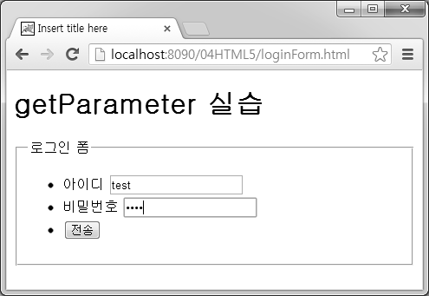
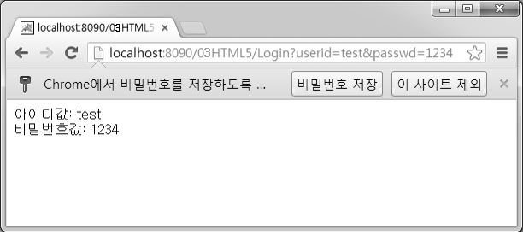
3.3 서블릿에서 파라미터 처리 - 2
3.3.1 getParameter(name) 메서드
아이디와 비밀번호를 입력하고 전송버튼을 클릭하면, 파라미터 값을 서블릿에서 getParameter(name) 메서드를 사용하여 얻어서 결과 값을 브라우저에 출력

Slide 22
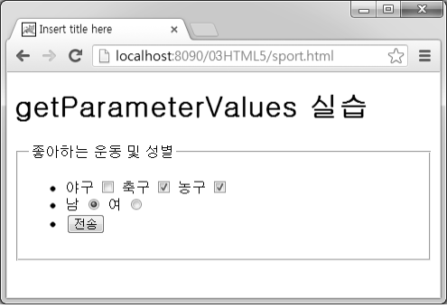
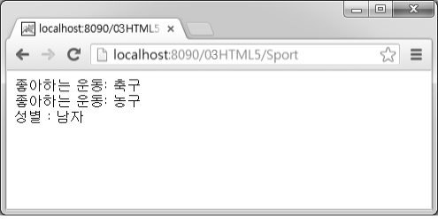
3.3 서블릿에서 파라미터 처리 - 3
3.3.2 getParameterValues(name) 메서드
하나의 name에 여러 값을 가지는 checkbox와 radio 태그를 이용
파라미터 값을 서블릿에서 getParameterValues(name) 메서드를 사용하여 얻고 결과 값을 브라우저에 출력

Slide 23
3.3 서블릿에서 파라미터 처리 - 4
3.3.3 서블릿의 한글 처리
HTML에서 입력한 파라미터 값에 한글이 포함되어 있다면 반드시 한글 인코딩 작업 필요
기본적으로 브라우저에서 문자를 처리하는 방식과 서버에서 문자를 처리하는 방식이 일치해야 한글이 깨지지 않고 처리가 가능
Tomcat 서버의 기본 문자 처리 방식은 ISO-8859-1 방식으로 처리하기 때문에 기본적으로 한글이 제대로 인식 안됨
1) POST 처리 방식
파라미터 값을 얻기 전에 서블릿의 doGet 또는 doPost 메서드내에서 request.set CharacterEncoding("EUC-KR") 메서드를 사용하여 한글 인코딩 처리
2) GET 처리 방식
Tomcat의 설정 파일인 server.xml을 수정해야 함
Servers 항목의 server.xml 파일을 선택하고, port=“8090” 값을 가진 Connector 태그에 URIEncoding="EUC-KR" 값을 지정

